Slide 1
Γιορτη πολυτεχνειου 17 νοεμβρη 1973

Slide 2
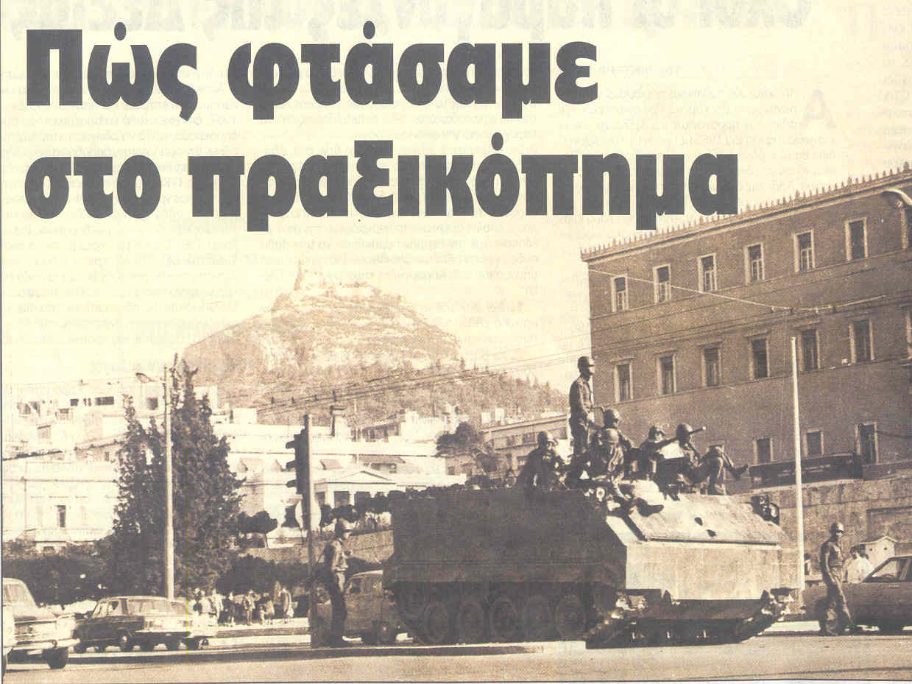

Slide 3
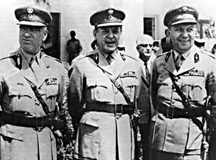

Slide 4
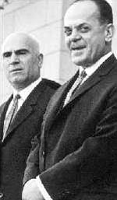

Slide 5
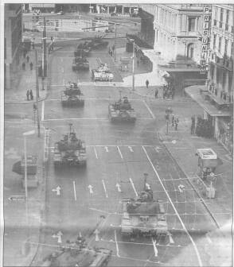
ΤΑ ΑΡΜΑΤΑ ΣΤΟΥΣ ΔΡΟΜΟΥΣ

Slide 6
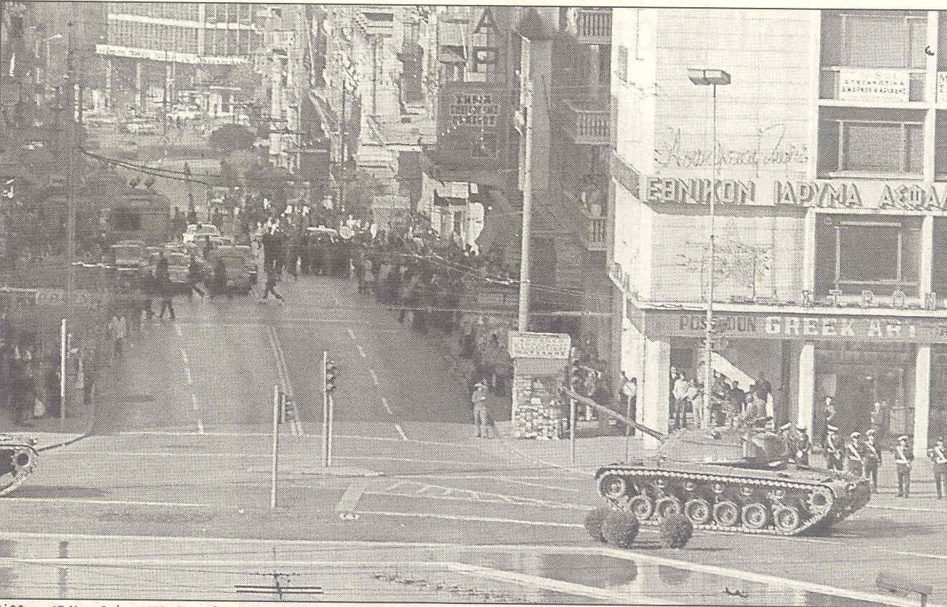

Slide 8
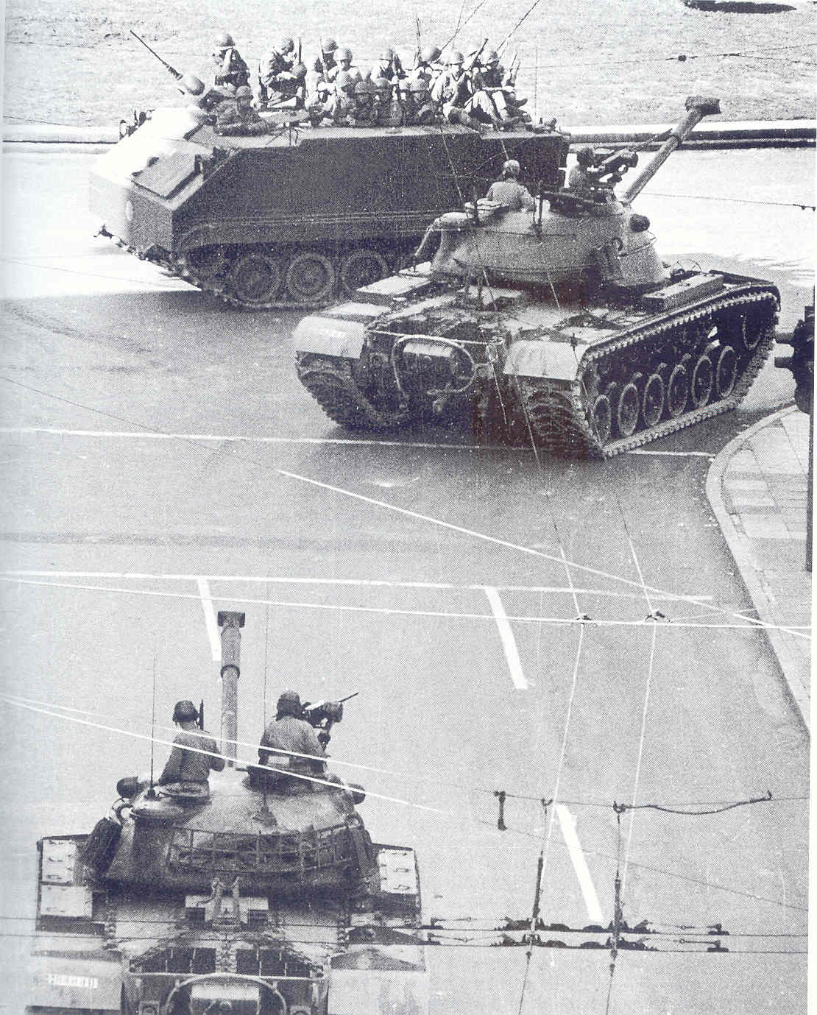

Slide 9
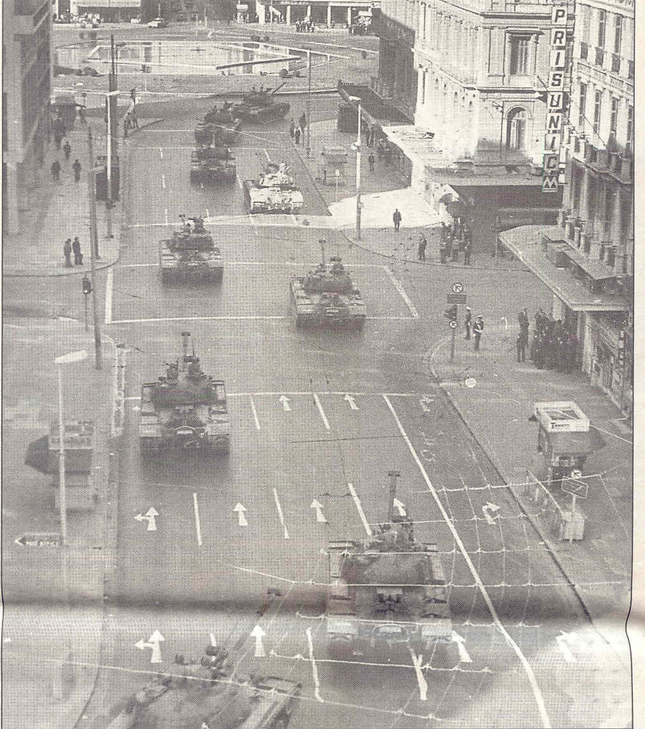

Slide 10
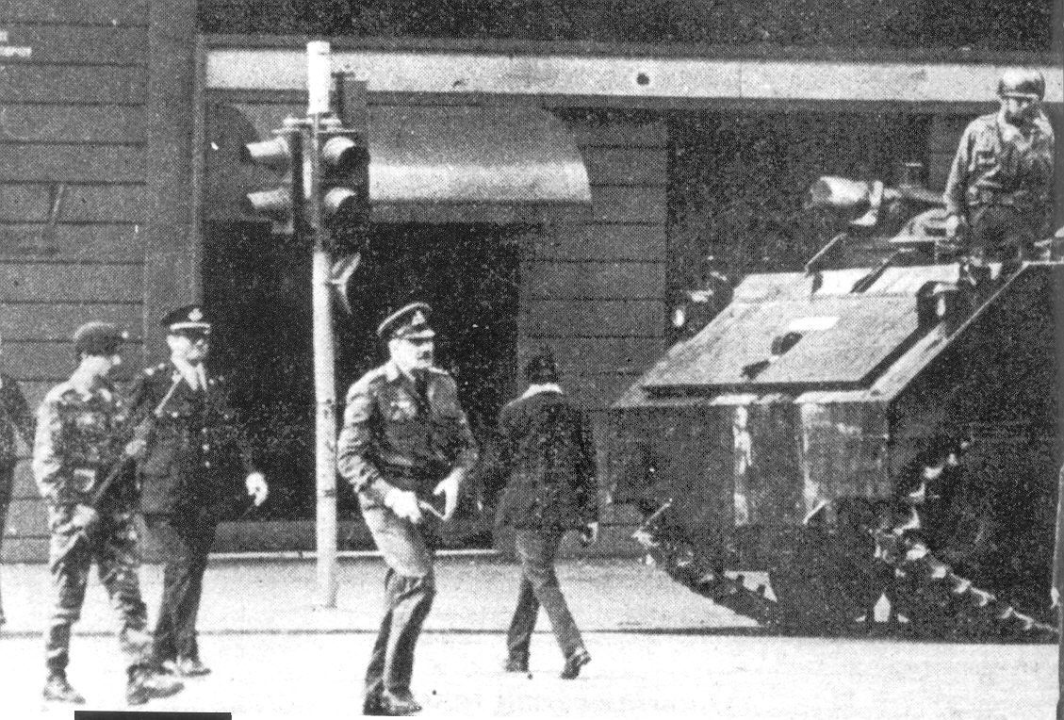

Slide 11
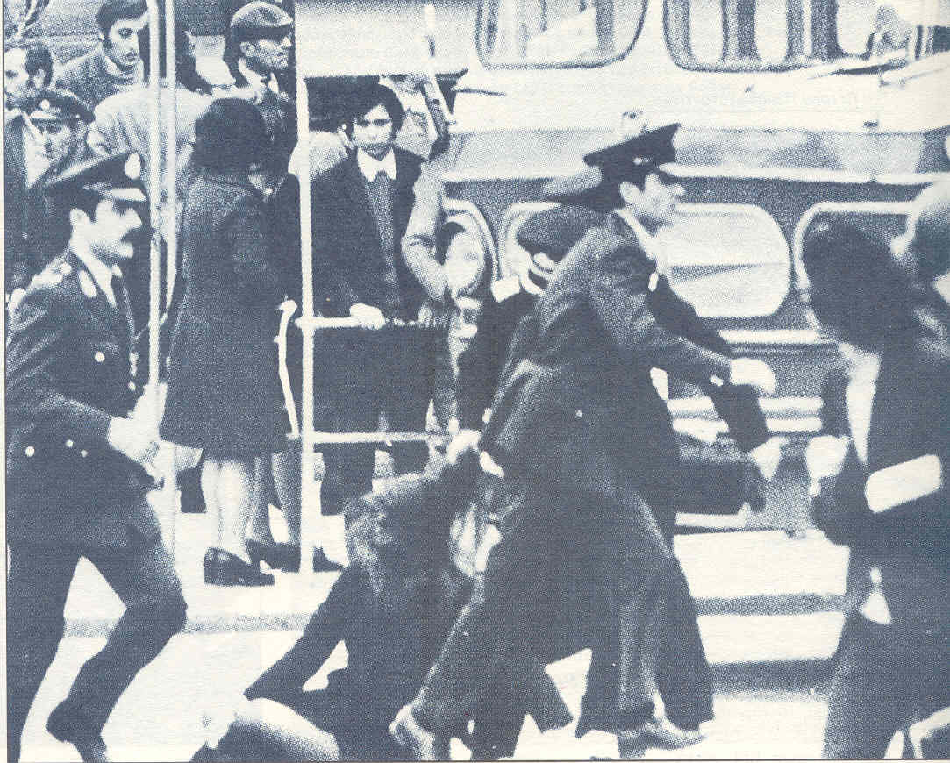

Slide 12
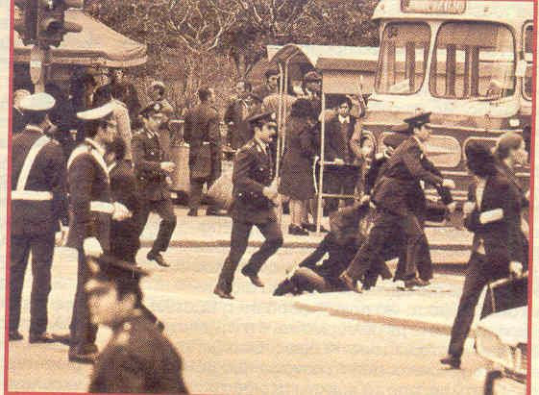

Slide 13
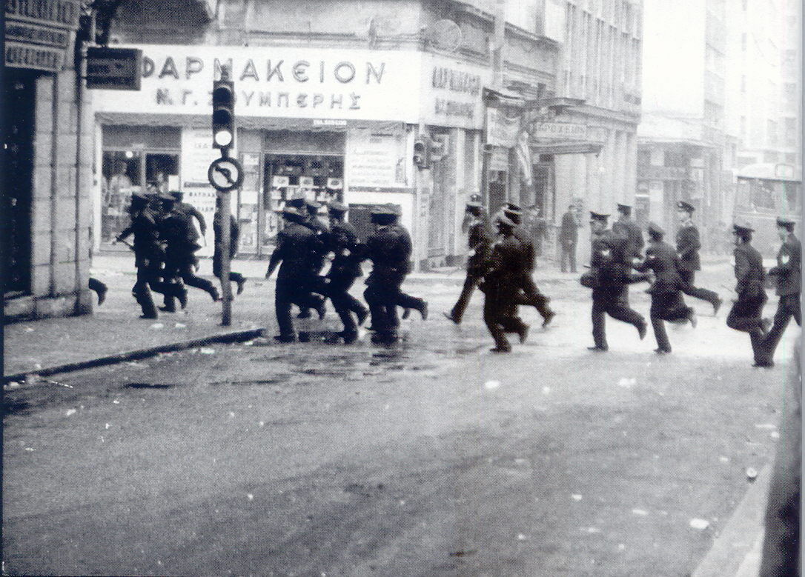

Slide 14
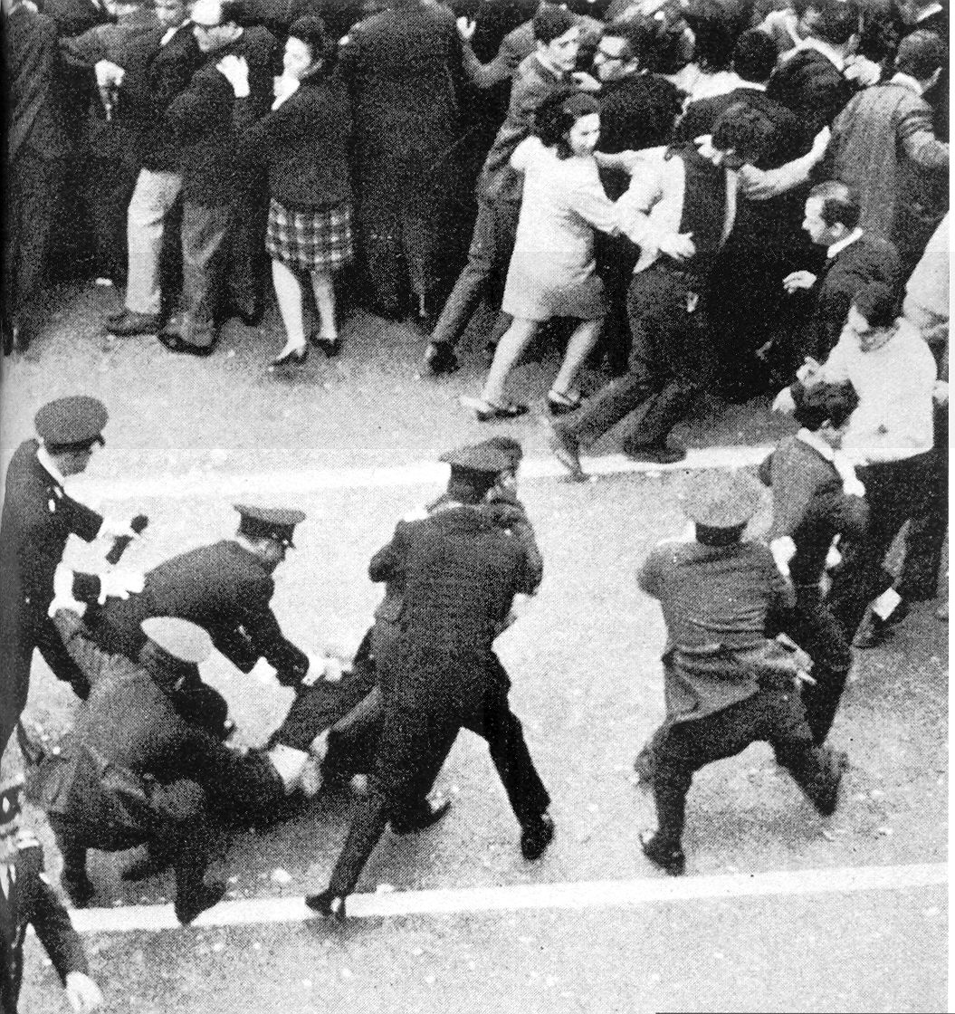

Slide 15
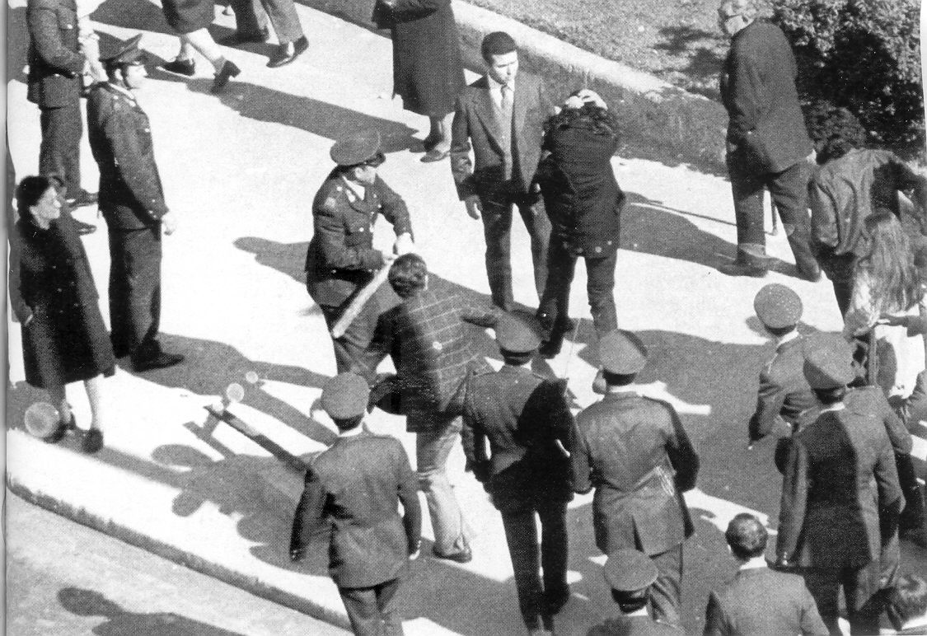

Slide 18
Η ΚΑΤΑΛΗΨΗ ΤΗΣ ΝΟΜΙΚΗΣ
ΑΘΗΝΩΝ
ΦΕΒΡΟΥΑΡΙΟΣ 1973

Slide 19
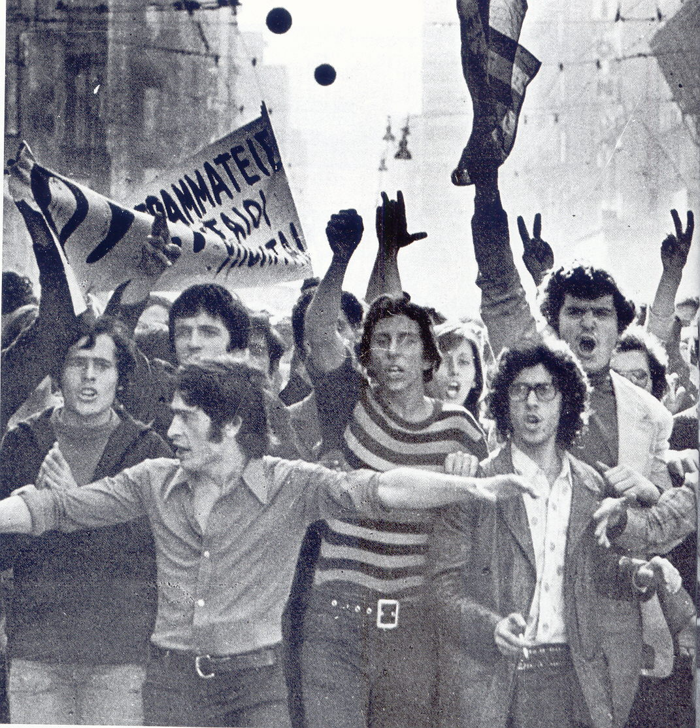

Slide 20
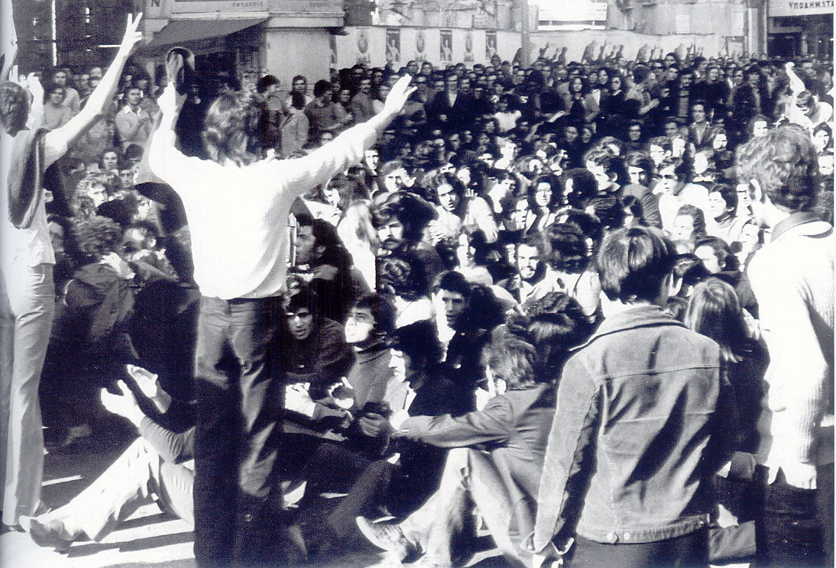

Slide 21
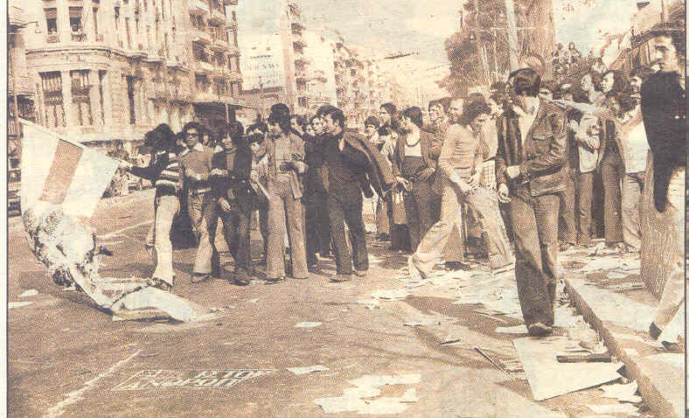

Slide 22
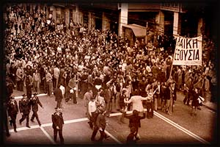

Slide 23
Η τριήμερη εξέγερση του Πολυτεχνείου (14-17 Νοεμβρίου 1973)

Slide 24
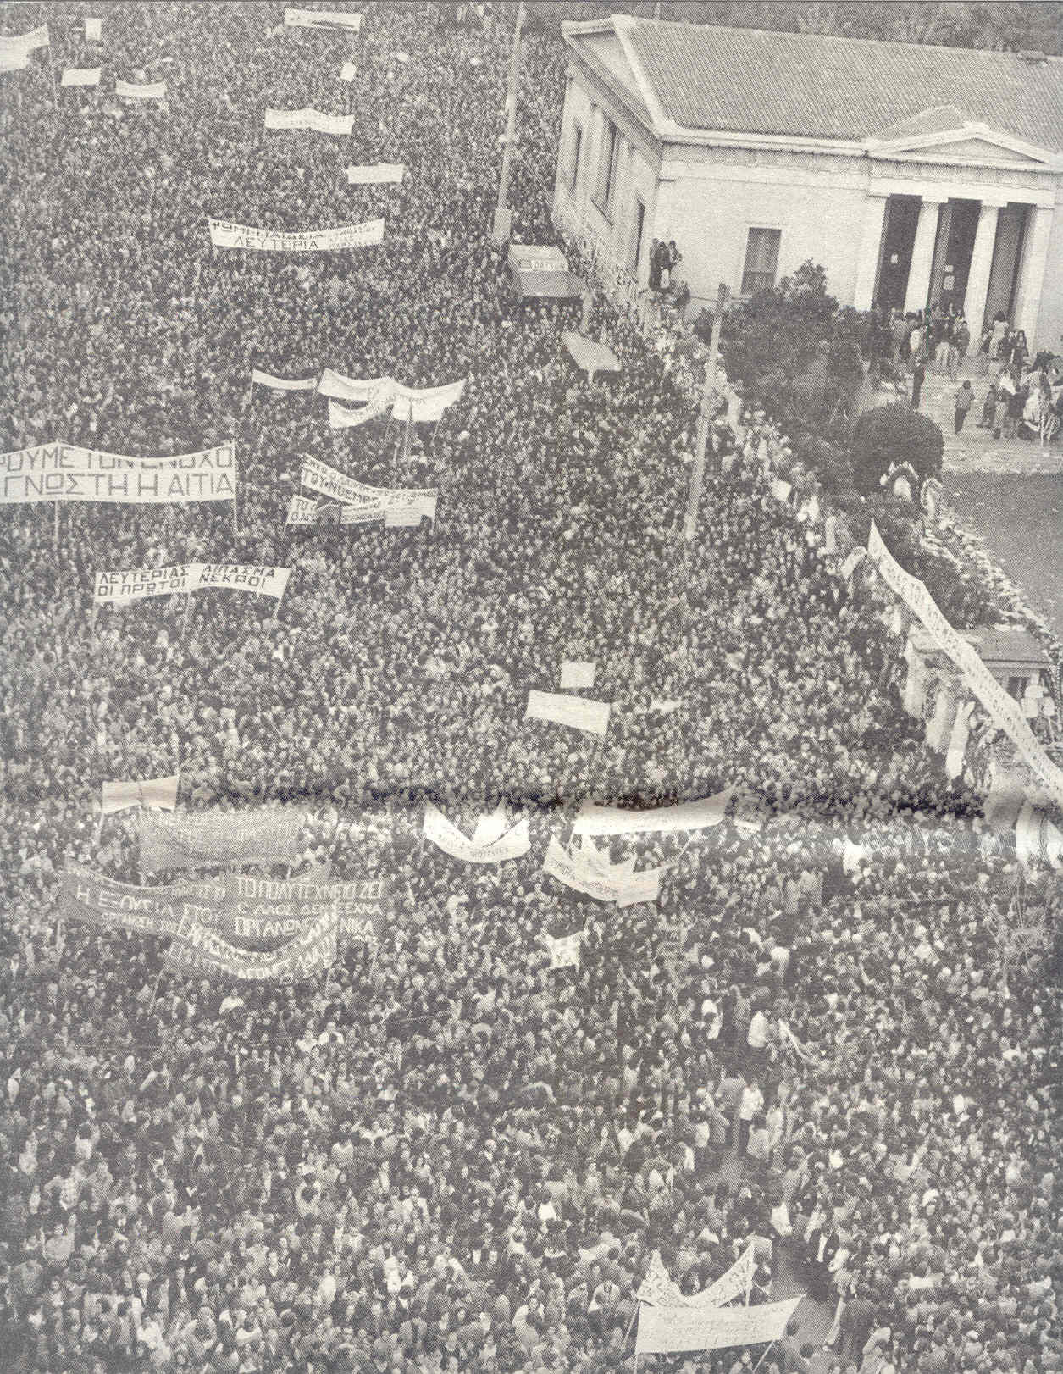

Slide 25
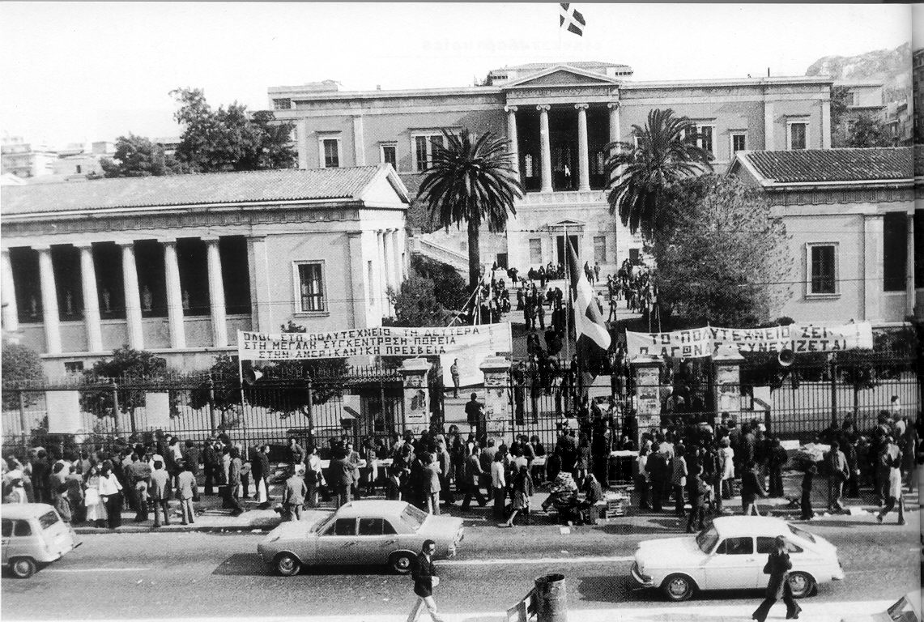

Slide 26
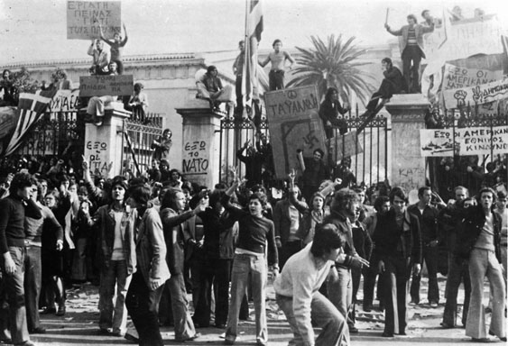

Slide 30
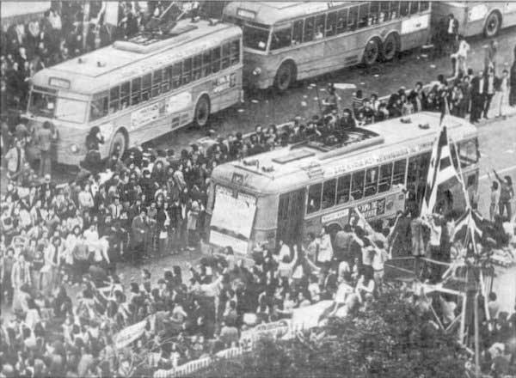

Slide 31
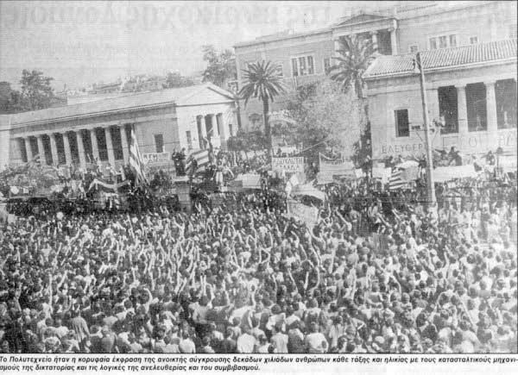

Slide 33
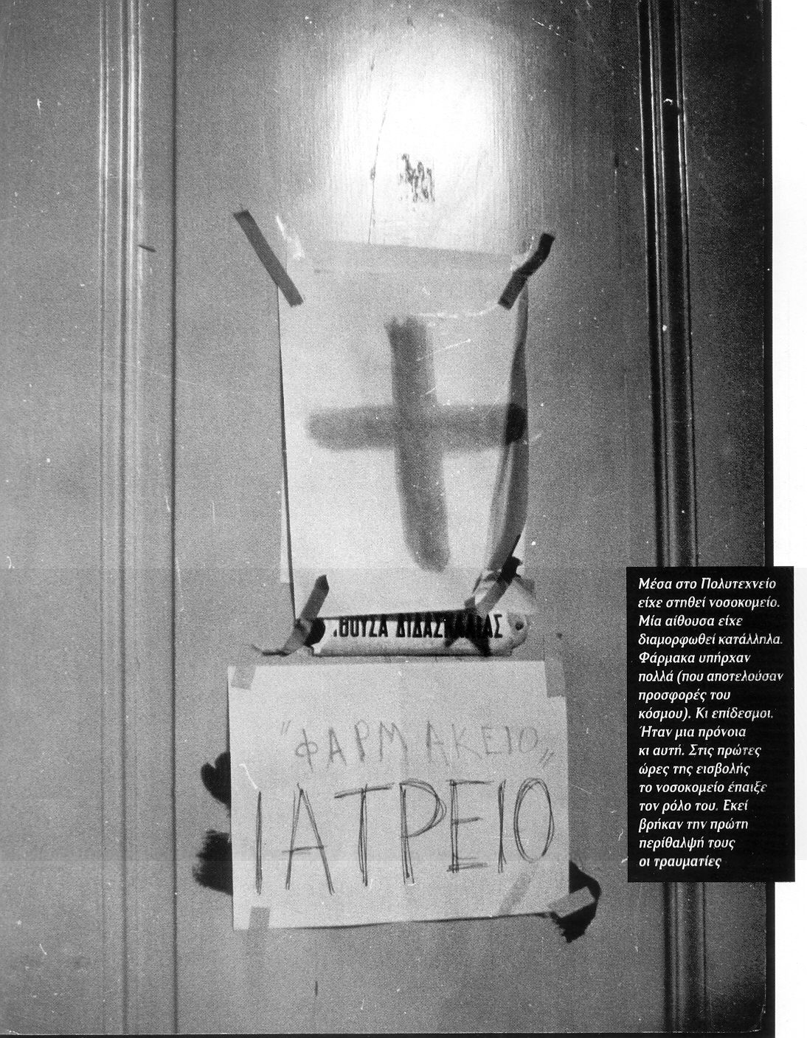

Slide 34
Ο ΡΑΔΙΟΦΩΝΙΚΟΣ ΣΤΑΘΜΟΣ ΤΟΥ ΠΟΛΥΤΕΧΝΕΙΟΥ

Slide 35
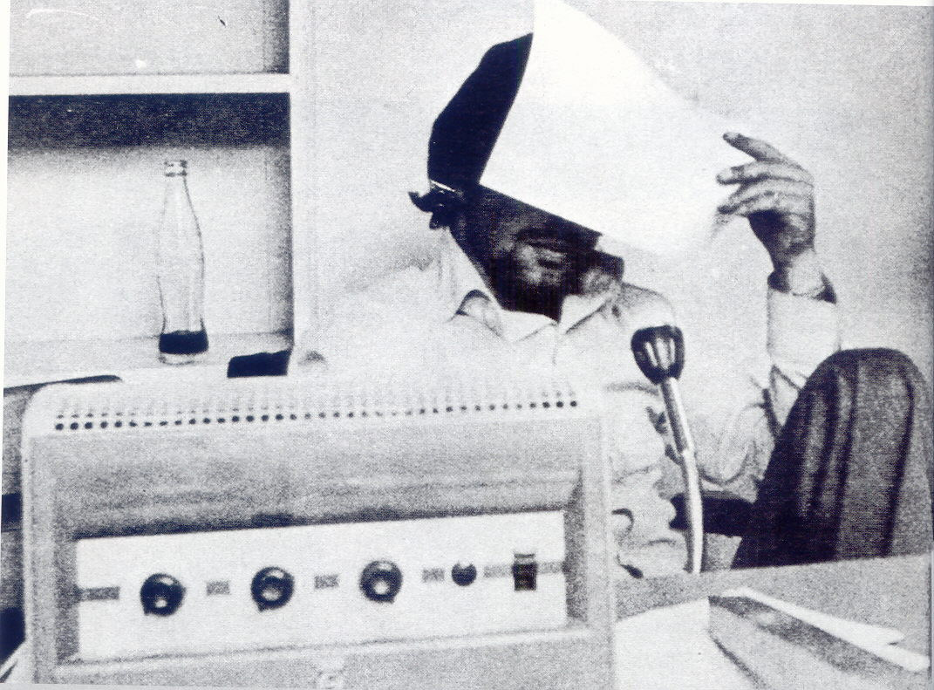

Slide 36
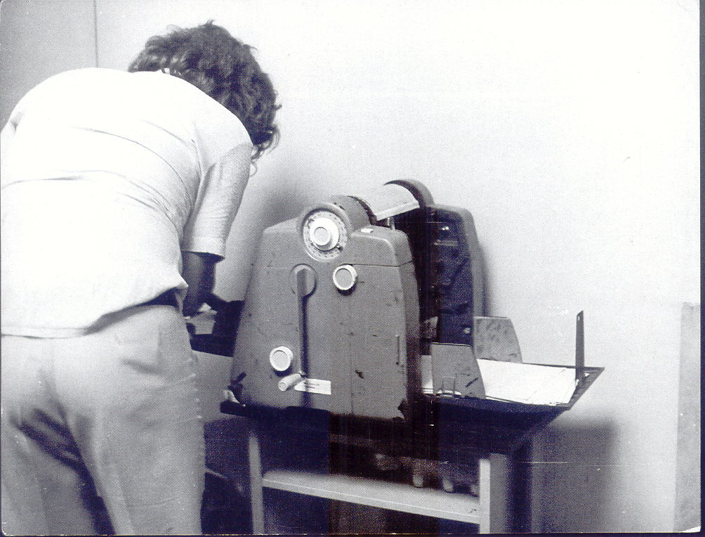

Slide 38
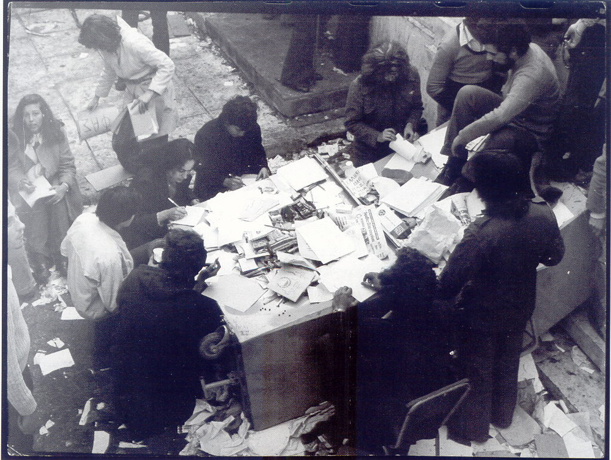

Slide 39
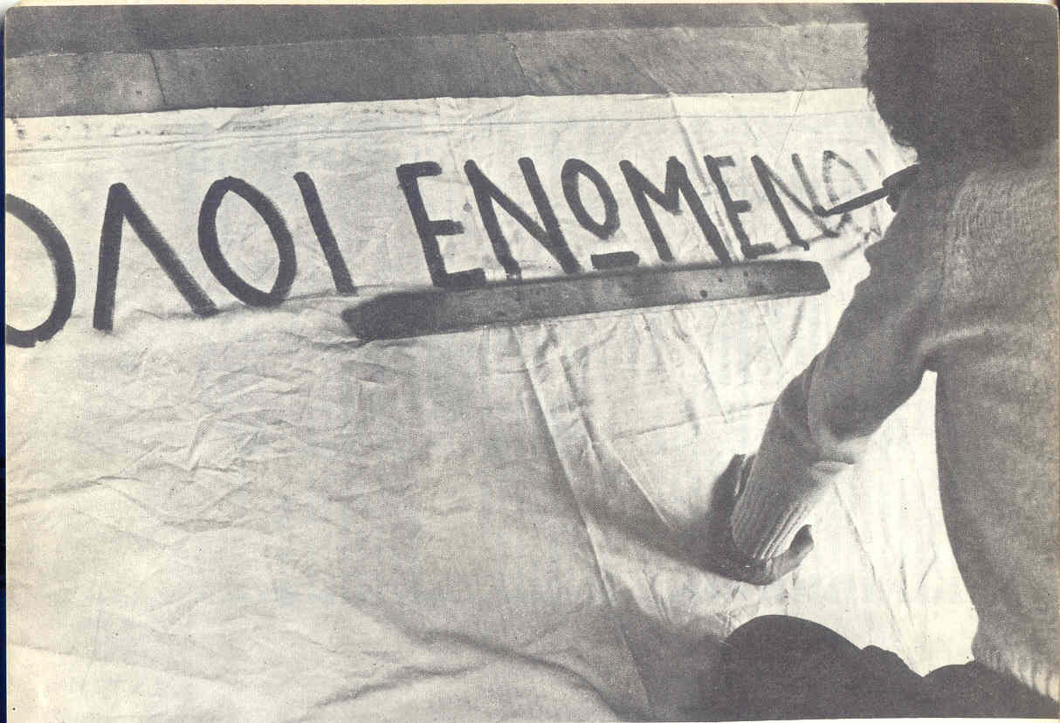

Slide 40
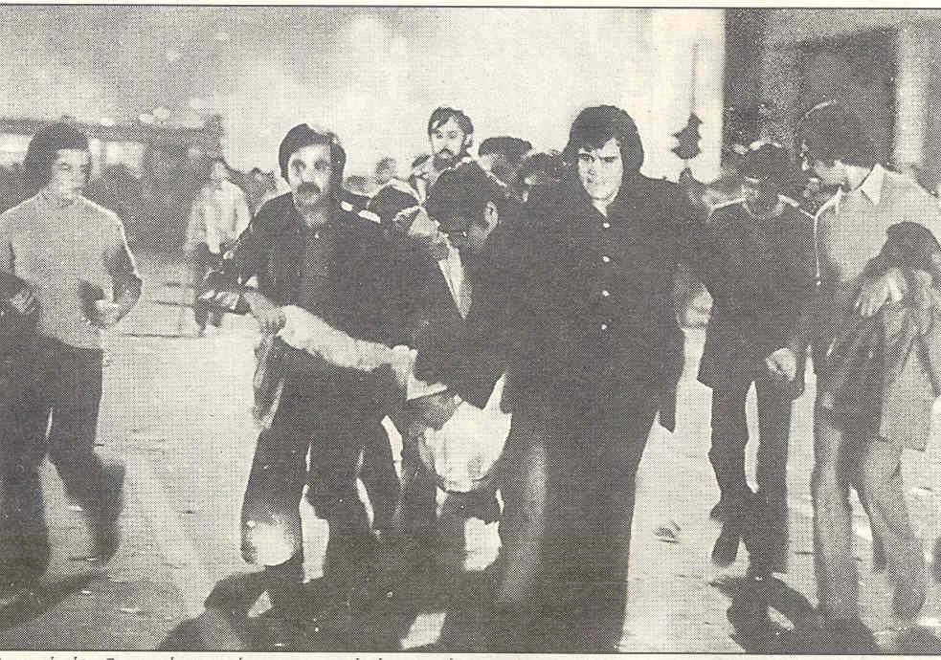

Slide 41
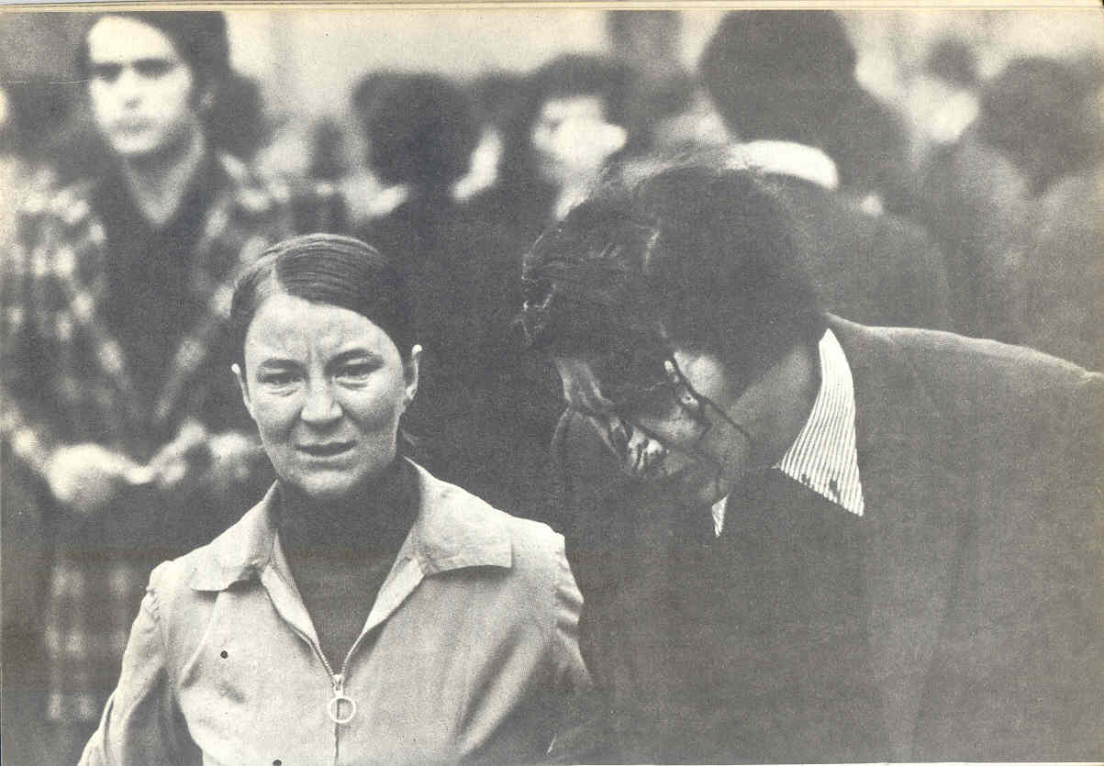

Slide 42
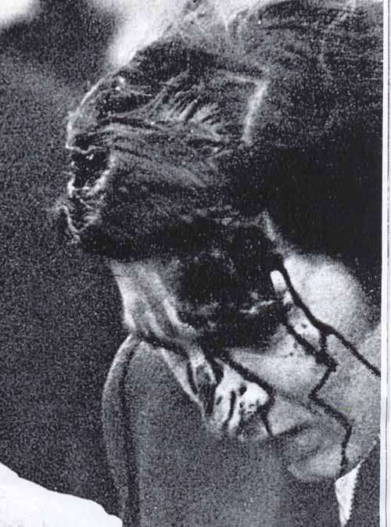

Slide 43
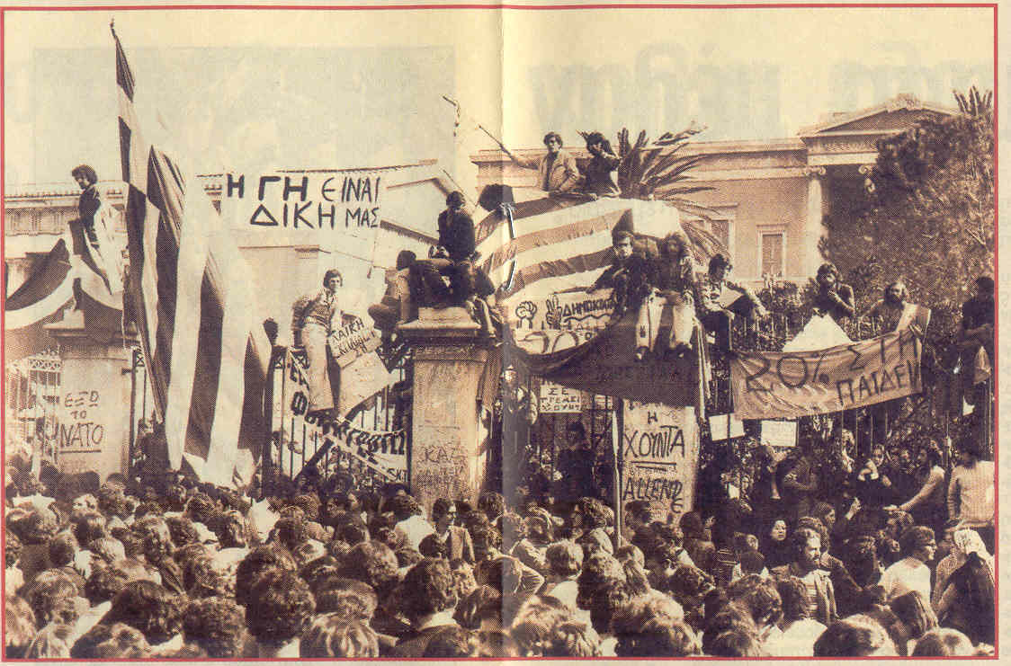

Slide 44
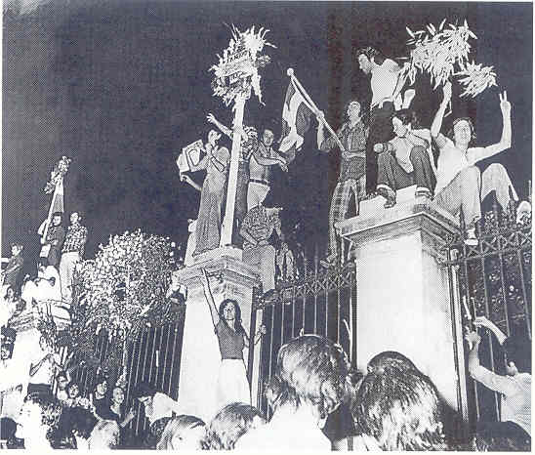

Slide 47
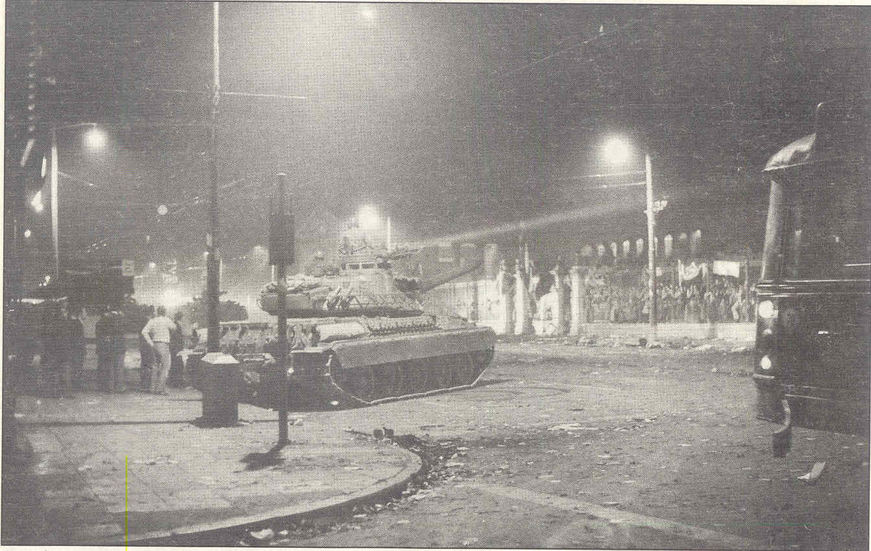

Slide 48
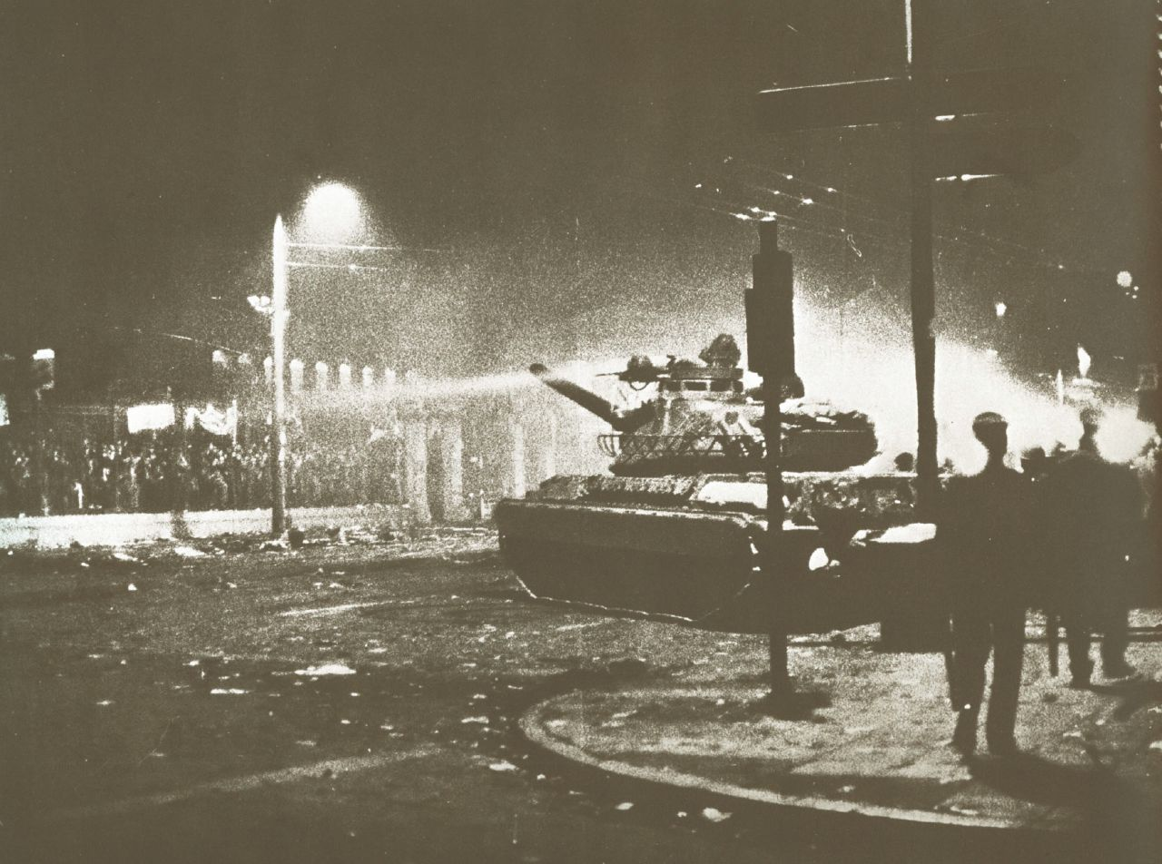

Slide 49
Η στιγμή της παραβίασης της πύλης του Πολυτεχνείου από το άρμα μάχης

Slide 51
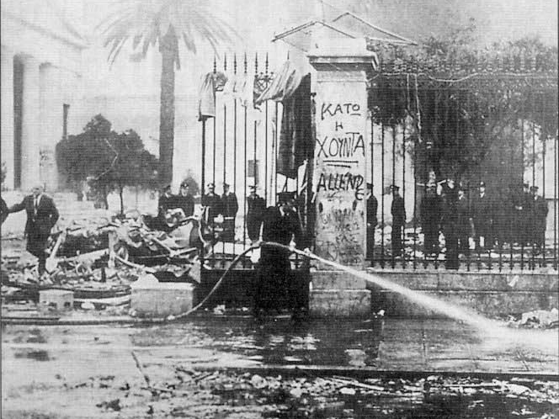

Slide 52
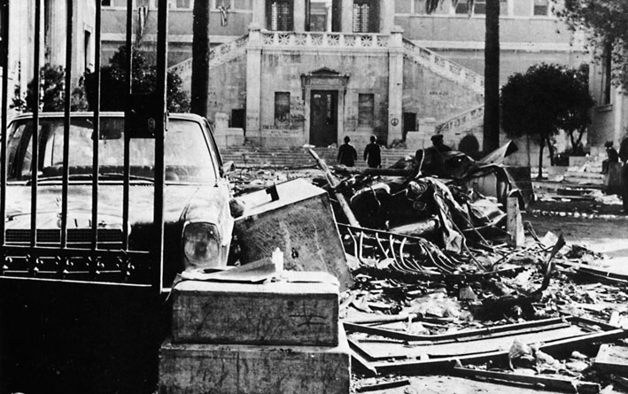

Slide 53
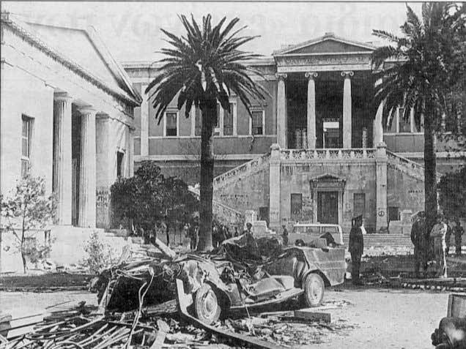

Slide 55
Η Αστυνομία επιδεικνύει – μετά την καταστολή της εξέγερσης - τον ραδιοφωνικό πομπό του Πολυτεχνείου

Slide 56
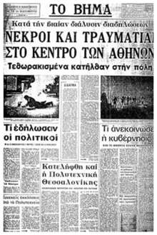

Slide 57
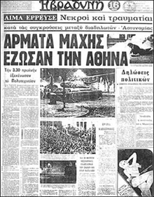

Slide 58
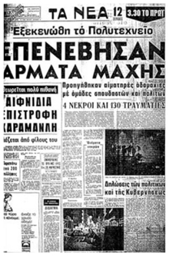

Slide 59
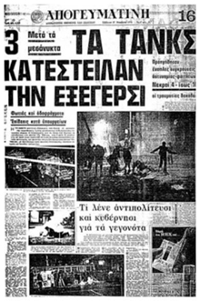

Slide 60
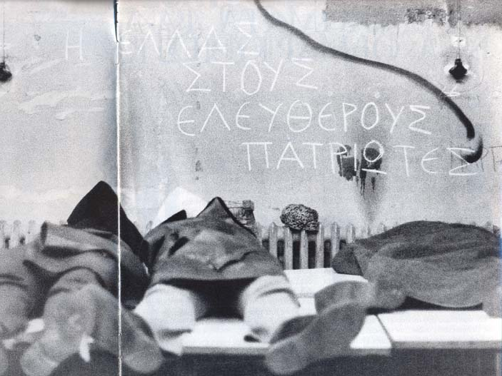

Slide 61
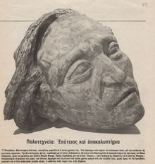

Slide 62
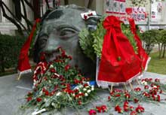
ΤΟ ΜΝΗΜΕΙΟ

